Slide 1
Chapter 3

Slide 2
Basic Concepts
Security Policies
Security Mechanisms
Security Models
Authorization or Security specifications

Slide 3
Policies and Mechanism
Policies – general guidelines on authorization in the system, examples:
  Students can see their grades
  Only instructors can change grades
Mechanisms – techniques to enforce the policies
  Access control
  Encryption

Slide 4
Institution Policies
Laws, rules and practices that regulate how an institution manages and protects resources. Another definition is: high-level guidelines concerning information security.
Computer mechanisms should enforce these policies.

Slide 5
Principles of Security Policy
Least privilege
Individual responsibility
Explicit authorization
Separation of duty
Auditing
redundancy

Slide 6
Categories of Security Policies
Mandatory vs. Discretionary (Need to Know).
Ownership vs. Administration
Centralized vs. Distributed
Close vs. Open
Name, Content or Context dependent
Individual, Group or Role based
Information Flow Control based

Slide 7
Some security policies
Open/closed systems--In a closed system everything is forbidden unless explicitly allowed
Need-to-know (Least privilege)-- Give enough rights to perform duties
Ownership - Information belongs to the institution versus private ownership
Access granularity: access types or access units of access

Slide 8
Example of university policies
An instructor can look at all the information about the course he is teaching.
An instructor can change the grades of the students in the course he is teaching
A student may look at her grades in a course she is taking
The department head can add/delete course offerings
The department head can add/delete students from course offerings
Faculty members can look at information about themselves

Slide 9
Examples for Authorization specifications
John has a Faculty type of access to course: Operating Systems
Bill has a student type of access to course; Data Structures
Mary (secretary) has a Read/write access to all grades files

Slide 10
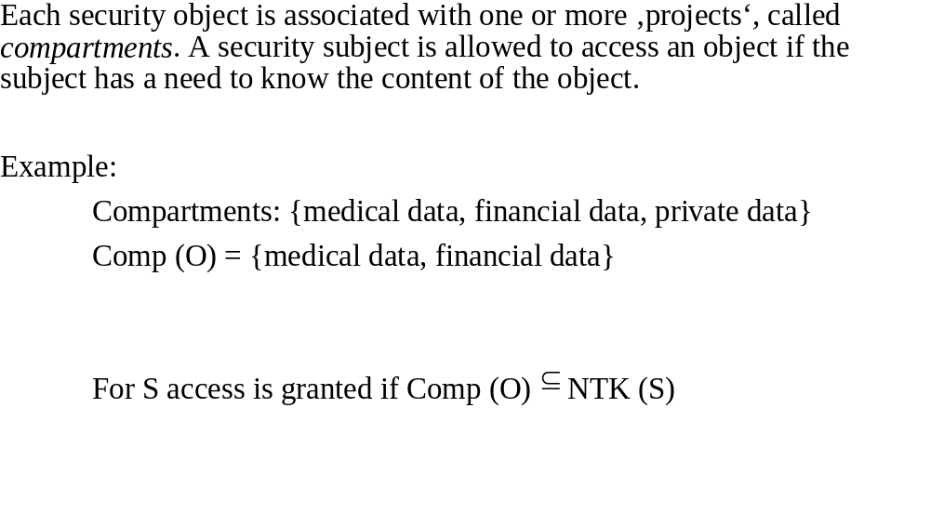
Need-to-know Principle

Slide 11
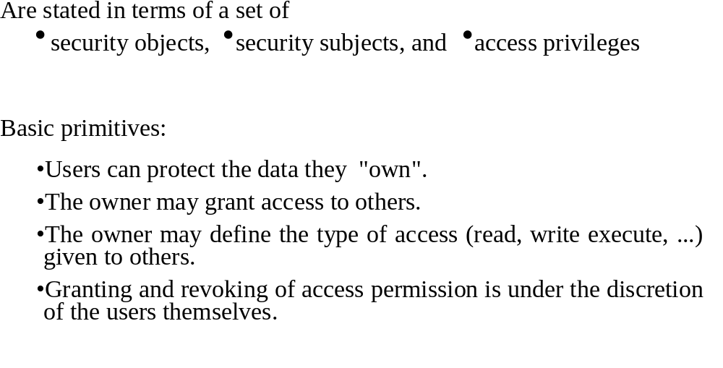
Discretionary Access Control Model (DAC)

Slide 12
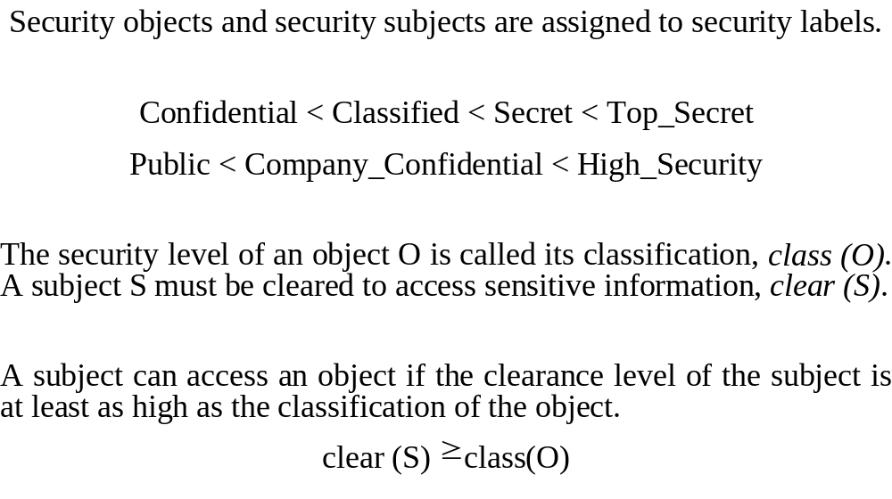
Military Security Model

Slide 13
Policy combinations
Chinese Wall policy—Information is grouped into “conflict of interest “classes and a person is allowed access to at most one set of information in each class
Originator controlled (ORCON)—A document is released only to people or units in a list specified by the originator

Slide 14
The Chinese Wall Policy
Company Information
Consultant s
Consultant s'
Conflict of
interest class i
Conflict of
interest class j
Z2
B1
B2
Z1
Z3
Company i.l
Company i.m
Company j.l
Company i.n
information flow
Chinese Wall

Slide 15
Security Policies and models
A security model is a formal definition of a security policy

Slide 16
Security models and Policies
Multilevel
Mandatory
Model
Policy
Access Matrix
Discretionary
Model
Policy
Authorization Models
Administration Models
Or Policies

Slide 17
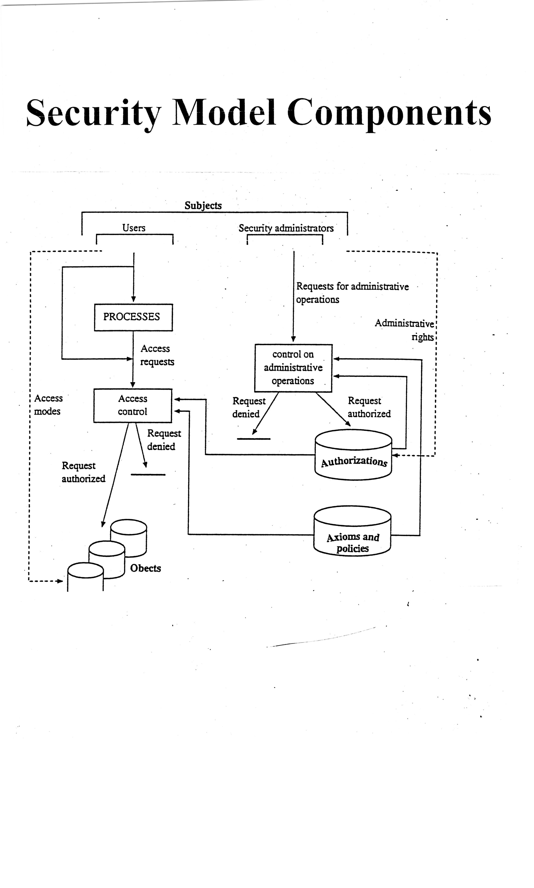
Security Model Components

Slide 18
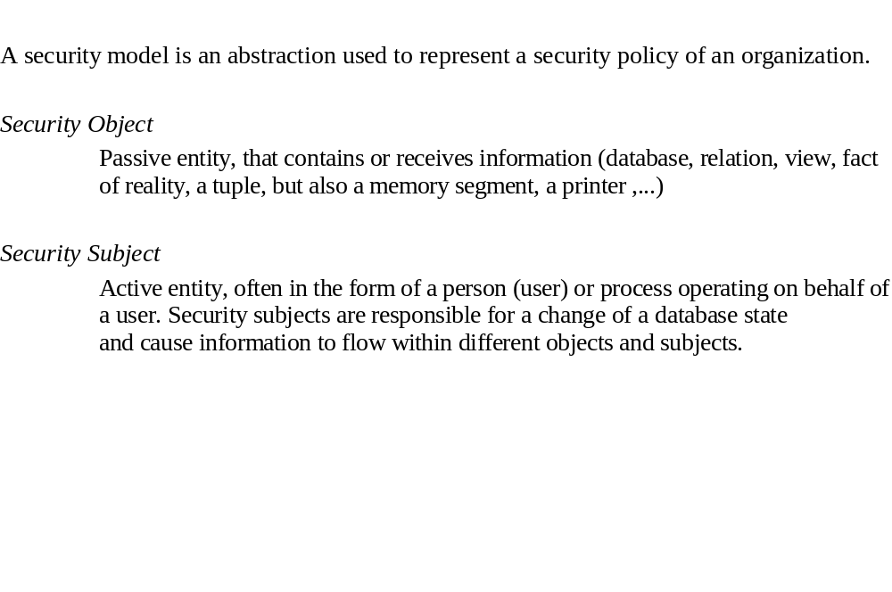
Models of security

Slide 19
The Access Matrix Model
Subjects
- users, groups, applications, transactions
Objects
- Files, programs, databases, relations, URLs
Access-types
- Read, write, create, copy, delete, execute, kill
Authorization commands
- enter, remove, transfer
Authorizers
- Owners, users, administrators

Slide 20
Access matrix authorization rules
Basic rule ( s, a, o ) , where s is a subject (active entity), a is an access type , and o is an object
Extended rule ( s, a , o , p ) , where p is a predicate (access condition or guard )

Slide 21
The Access Matrix Model
OBJECTS
SUBJECTS |  | Subjects |  | Files |  | Devices
 |  | S1 | S2 | F1 | F2 | D1 | D2
 | S1 |  | Call | Read Write |  | Seek
 | S2 | Send |  |  | Read |  | Rewind
 | S3 |  | Kill | Delete
Compatibility Lists
Access Lists

Slide 22
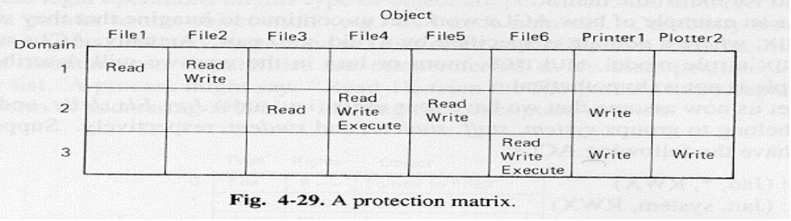
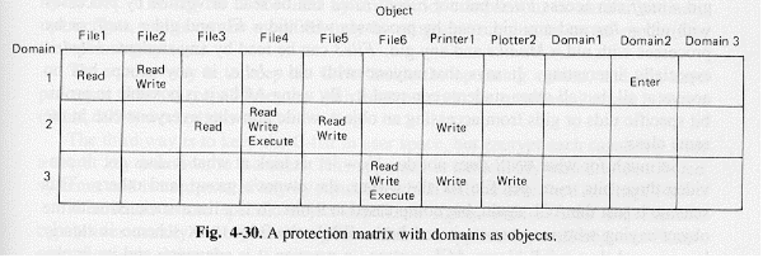
Domains - the Access Table
a table of (domain,object) that stores permissions
adding the domains to the objects represents domain switches as well

Slide 23
A protection model
Active parts (processes) operate in Protection domains, passive parts are called objects
Objects in protection domains:
  Hardware: CPU; memory segments; disk drives...
  Software: files; data bases; processes; semaphores
Objects have names and permissible operations
Domains - sets of pairs (object, rights)
D₁
D₂
D₃
<O₁, [read,write]>
<O₁, [execute]>
<O₂, [execute]>
<O₃, [read]>
<O₄, [write]>
<O₃, [write]>
<O₂, [read>

Slide 24
Protection mechanisms - Domains
Domains do not have to be disjoint
domain can be associated to a user, a process, a procedure (i.e. its variables)
commonly, a process runs in one domain at one time
the domain of a process may need to be switched to enable different operations
switching domains is a well-defined operation of domains
Changes applied to domains can also be part of domains, based on the following operations:
  owner - can add/remove any right in any entry of column
  copy - can copy to any place in column
  control - members of domain D_{i} can change rights in D_{j}

Slide 25
What’s the difference between a Subject and a Domain
A Subject is usually a process. During its life-time, a subject may acquire rights or lose them. At a particular point of time, a subject has a given set of rights that’s a Domain!

Slide 26
Administration of Access Tables
Copy rights - in the same column, to other domains
  transfer; copy with right; just copy
Owner rights - anything in the same column
enabling access rights to object, in other domains
Control - only applies to domain-domain cells and enables one domain members to control other domain access rights

Slide 27
Protection System Commands
Command | Pre-Condition | Effect
Create object o | - | Add column for o in A; place owner in A[x,o]
Create subject s | - | Add row for s in A; place control in A[x,o]
Delete object o | Owner in A[x,o] | Delete column o
Delete subject s | Control in A[x,s] | Delete row s
Read access right of s on o | Control in A[x,s] or Owner in A[x,o] | Copy A[s,o] to x
Delete access right r of s on o | Control in A[x,s] or Owner in A[x,o] | Remove r from A[s,o]
Grant access right r to s on o | Owner in A[x,o] | Add r to A[s,o]
Transfer access right r or r* to s on o | r* in A[x,o] | Add r or r* to A[s,o]

Slide 28
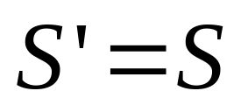
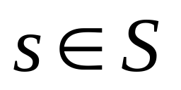
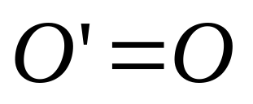
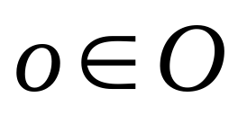
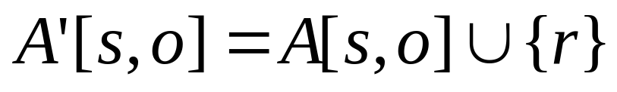
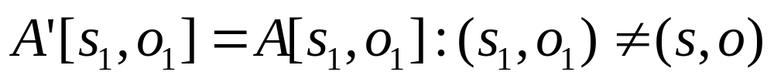
enter r into A[s,o]
תנאי | מצב חדש

Slide 29
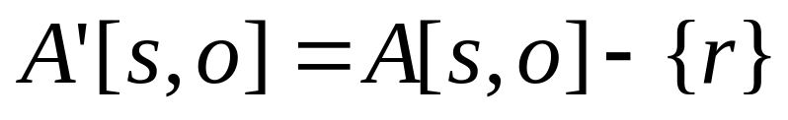
delete r from A[s,o]
תנאי | מצב חדש

Slide 30
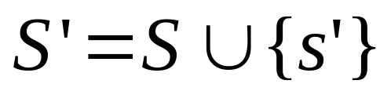
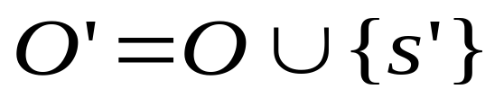
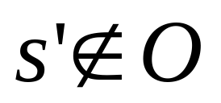
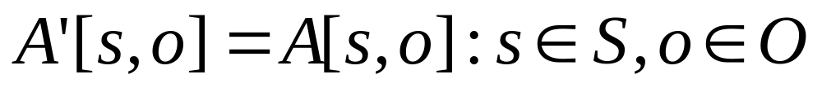
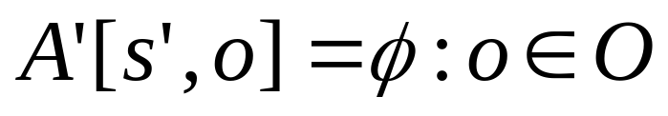
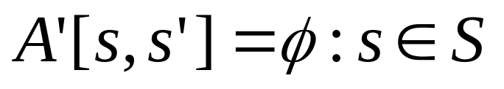
create subject s’
תנאי | מצב חדש

Slide 31
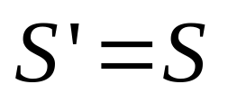
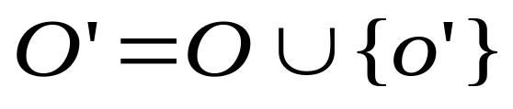
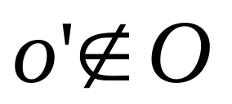
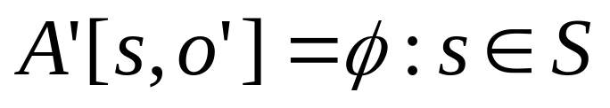
create object o’
תנאי | מצב חדש

Slide 32
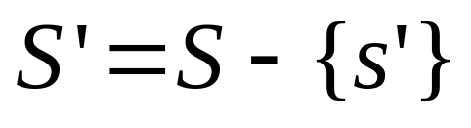
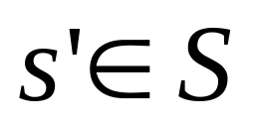
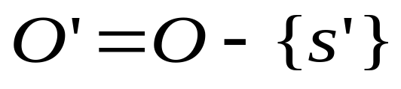
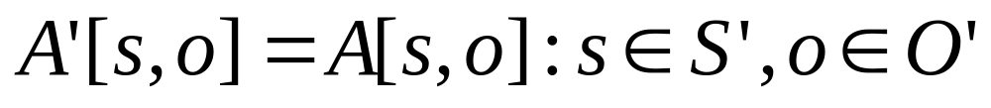
destroy subject s’
תנאי | מצב חדש

Slide 33
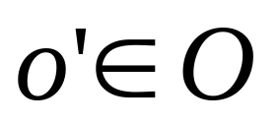
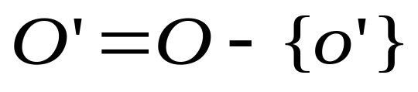
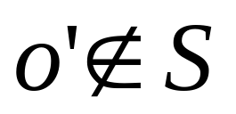
destroy object o’
תנאי | מצב חדש

Slide 34
דוגמא למדיניות הגנה
בקרת גישה אל קובץ סיסמאות
מדיניות ההגנה מאפשרת
  רק לנתין אחד לגשת בו זמנית אל הקובץ
  לכל נתין לשנות את הסיסמא שלו
  ל- root מותר לשנות את הסיסמא של כל נתין אחר

Slide 35
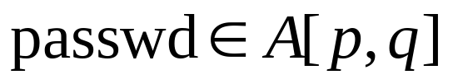
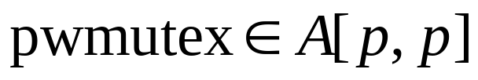
דוגמא למנגנון
נגדיר שתי הרשאות
  passwd : נתין p יכול לשנות את הסיסמא של נתין q אם"ם
  pwmutex : ניתן לשנות את הסיסמא של p ניתן לשנות את הסיסמא של p אם"ם

Slide 36
מדיניות ההגנה
מצב (Q=(S,O,A הוא מותר אם"ם מתקיימים שני התנאים הבאים:
  קיימת בדיוק כניסה אחת במטריצת הגישה מסוג [A[p,p שבה נמצאת ההרשאה pwmutex
  ההרשאה passwd נמצאת רק בכניסות מסוג [A[p,q כאשר q=p או q=root
מצב התחלתי :
  pwmutex נמצא ב-[A[root,root
  passwd נמצאת בכל הכניסות מסוג [A[p,p ו-[A[root,p

Slide 37
מנגנון בקרת הגישה
תפקידו של המנגנון ליישם את מדיניות בקרת הגישה
המנגנון חייב לוודא שהמערכת לא תצא ממצב מותר ותגיע למצב אסור
על המנגנון לוודא
  כל מעברי המצבים במערכת יהיו מותרים עפ"י המדיניות
  לא ניתן לעקוף את המנגנון

Slide 38
דוגמא למנגנון (המשך)
פקודות
  הוספת נתין
  ביטול נתין
  שנוי סיסמא : change.passwd
  העברת הרשאת גישה לקובץ : transfer.mutex

Slide 39
change.passwd
command change.passwd(p,q)
if pwmutex in A[q,q]
and
passwd in A[p,q]
then
בצע שינוי סיסמא
end;

Slide 40
transfer.mutex
command transfer.mutex(p,q)
if pwmutex in A[p,p]
then
delete pwmutex from A[p,p]
enter pwmutex to A[q,q]
end

Slide 41
Implementing Access Matrix - Access Control Lists
The access matrix is too large and too sparse to be practical
It can be stored by columns:
  Objects have ordered lists of domains that can access them
  Access bits RWX express access to files by users and groups
  Can be expressed as
    File1: (Amnon,staff,RWX)
    File2: (*,student,R--), (Rachel,*,---)
    File3: (Mike,*,R-X)

Slide 42
Implementing Access Matrix - Capability Lists
“Slicing” the protection matrix by rows
Users and processes have capability lists which are lists of permissions for each object appearing in a domain
Hard to revoke access to objects, have to be found in c-lists.
Capabilities are “special” objects, never accessible to user space objects - better protection
Generic operations on c-lists
  Copy capability (from one object to another)
  Copy Object (with capability)
  Remove capability (an entry of the c-list)

Slide 43
Rights Amplification
Domain Switch (SVC, Set-Uid)
Procedure Call (Capabilities)

Slide 44
The HRU Model
The Harrison-Ruzzo-Ullman model (called the HRU model) is very similar to the Graham-Denning model. The model is based on commands, where each command involves conditions and primitive operations.
The structure of a command is as follows.
Command name(o₁,o₂,…,o_{k})
if r₁ in A[s₁,o₁] and
r₂ in A[s₂,o₂] and
. . .
r_{m} in A[s_{m},o_{m}]
then
op1
op2
. . .
opn
end

Slide 45
Harison-Ruso-Ullman Model
Access matrix with general commands
Concept of system safety
Is there an algorithm to decide whether a given set of commands can lead to an unsafe state?
The general problem is
Undecideable!

Slide 46
Harison-Ruso-Ullman Model
Each HRU command is mapped into a write on a Turing machine tape
The Safety problem is reduced into the Halting problem!
Special case – each command has only one action – algorithm is decidable but may be exponential ([P] sidebar 5-2)

Slide 47
Take-Grant Model
More restrictive then HRU, therefore
Safety decisions are polynomial

Slide 48
Models of Security
Creation of
an object
S
S
r
O
Revocation of a right
S
qUr
O
becomes
S
q
O
r
r
Granting of a right
S
Grant
O
P
becomes
S
Grant
r
O
P
r
Taking of a right
S
Take
O
r
P
becomes
S
Take
O
r
P
Creating an Object; Revoking, Granting, and Taking Access Rights

Slide 49
Models of Security, cont.
Create(o,r). A new node with label o is added to the graph. From s to o there is a directed edge with label r, denoting the rights of s on o.
Revoke(o,r). The rights r are revoked from s on o. the edge from s to o was labeled qUr; the label is replaced by q. Informally, s can revoke its rights to do r on o.
Grant(o,p,r). Subject s grants to o access rights r on p. a specific right is grant. Subject s can grant to o access rights r on p only if s has grant right on o, and s has r rights on p. Informally, s can grant (share) any of its rights with o, as long as s has the right to grant privileges to o. An edge from o to p is added, with label r.
Take (o,p,r). Subject s takes from o access rights r on p. A specific right is take. Subject s can take from o access rights r on p only if s has take right on o, and o has r rights on p. Informally, s can take any rights o has, as long as s has the right to take privileges from o. An edge from s to p is added with label r.

Slide 50
Multilevel model
In this model users and data are assigned classifications or clearances.
Classifications include levels (top secret, secret,…), and compartments (engDept, marketingDept,…).
For confidentiality, access of users to data is based on rules defined by the Bell-LaPadula model, while for integrity, the rules are defined by Biba’s model.

Slide 51
The Information Flow Problem of DAC (I)
Users Rights
r: Alice; w: Alice
User: Alice
File A
r: Bob; r,w: Alice
User: Bob
File B
User Bob cannot read the file A!

Slide 52
The Information Flow Problem of DAC (II)
Information Flow
r: Alice; w: Alice
User: Alice
File A
Pgm X
Read
r: Bob; r,w: Alice
File B
User: Bob
TH
Write
User Bob can read contents of the file A
copied to file B

Slide 53

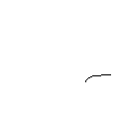
Bell and LaPadula Model (1)
Objective of the model: trying to keep secrets
A security level consists of two components, an entry of a hierarchical list of sensitivity levels and a member of a set of compartments.
dominance relationship between security levels: ‚ ≥
dominance relationship between compartments:
• Simple Security Property:
Successful read access: Clear (S) ≥ Class (O)
• *-Property:
Successful write access: Class (O) ≥ Clear (S)

Slide 54
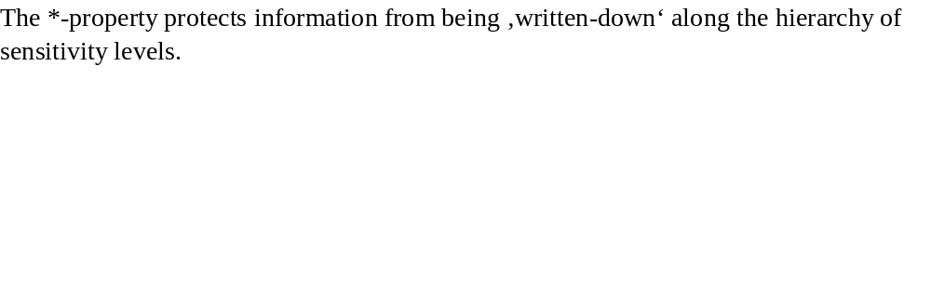
Bell and LaPadula Model (2)
O₅
high
(w)
(w)
S₂
O₄
(r)
(r)
O₃
(w)
(w)
S₁
O₂
(r)
(r)
low
O
S
O₁

Slide 55
Features
A mandatory model (users are assigned to classifications by administrators)
Need trusted processes to perform administrative functions
Typically use data labels to enforce security

Slide 56
Formalization of BLP [J3]
S – Subjects
O – Objects
A – Access Mode (2 / W)
L – Security Levels
ƒs(s) – level of s
ƒo(o) – level of o
B – a set of states bЄB, where b=(s,o,a),
sЄS, oЄO, aЄA
The security property:
oЄb (s:r) ⇒ ƒs(s) ≥ ƒo(o)
The * - property:
oЄb (s:w) ⇒ ƒo(o) ≥ ƒs(s)

Slide 57
Problems of BLP
1. The need for a Trusted subject (to write non-secret info.)
Solution: high water mark! – get the sensitivity level of the highest level accessed object during the program execution so far…
2. The problem of covert channels.
3. No access-control when all subjects and all objects are at the same level.

Slide 58
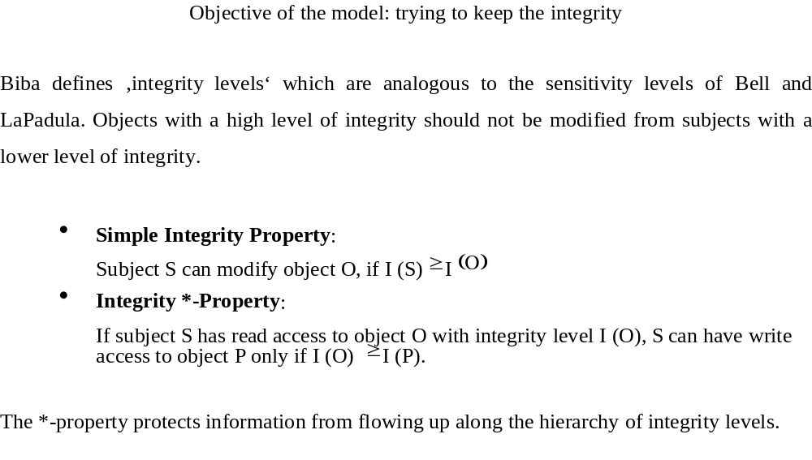
Biba Model (1)

Slide 59
Biba Model (2)
BLP
BIBA
O₅
high
(w)
(r)
(w)
S₂
O₄
(r)
(r)
(w)
(w)
O₃
(w)
(r)
(r)
(w)
(w)
S₁
O₂
(r)
(r)
(w)
(w)
O₁
low
(r)

Slide 60
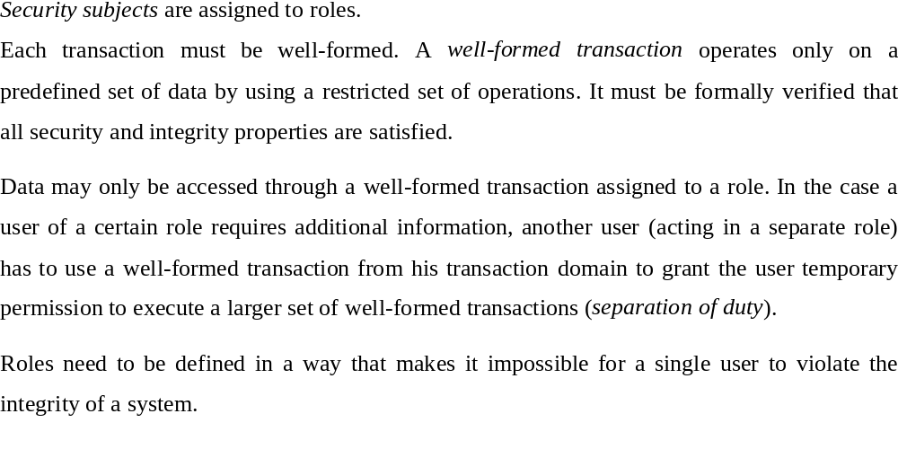
The Clark and Wilson Model

Slide 61
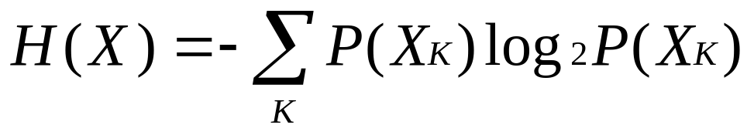
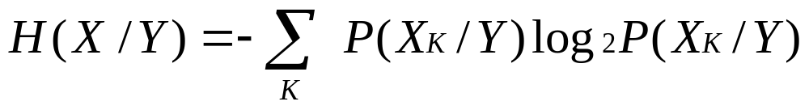
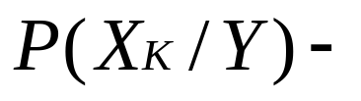
Models of Information Flow - Entropy
Conditional Entropy
Where
Probability of X_{K} given Y

Slide 62

Conditional Entropy (Cont.)
The Husband/Wife example of [SU]

Slide 63
Uses of Entropy
For Computing Information flow within a program (system) e.g. the example:
if x==1 then y = 1
For evaluating ciphers by comparing:
H(M) and H(M|C)
For evaluating Noise-based communication
All in Shanon’s original paper!

Slide 64
Additional Models
The Lattice model
The Confinement model
The Non-Interference model
example: Myers model

Slide 65
The Lattice Model (I)
(CC,E,M)
(CC,E)
(CC,M)
Public
Figure 4.9 Lattice for a company’s security policy

Slide 66
The Lattice Model (II)
1. (L, C) ≤ (L’, C’) if and only if
L ≤ L’ and C ⊆ C’
and (interpreting the least upper bound operator as a class-combining operator)
2. (L, C) ⊕ (L’, C) = (max(L, L’), C ∪ C’)
Example. A company’s policy forms a lattice with levels Public and Company Confidential (CC) and categories Engineering (E) and Marketing (M). The lattice is shown in figure 4.9, where an arrow indicates that information may flow along that path.
SC = {Public, CC, E, M}
Public ≤ CC
(Public, E) ⊕ CC = (CC, E)
And
(Public, E) ⊗ (CC, E, M) = (Public, E)

Slide 67
Role-Based Models

Slide 68
Roles and Permissions
Medical_Staff: collectively, responsible for all aspects of direct patient care.
Nurse: Direct involvement with patient care on a daily basis.
Physician: Handle the medical needs (diagnosis, treatment, etc.) for patients.
Pharmacists: Control the supply and distribution of all drugs throughout the hospital.
Technician: Provide a variety of medical testing support for Patients.
Therapist: Evaluate patients and develop treatment plans for therapy.
Staff_RN: Administer direct care to patients and implement the physician treatment plan.

Slide 69
Roles and Permissions, cont.
Discharge_Plug: Link between patients and outside agencies for care after discharge.
Education: Educate both the nursing staff and patients regarding new treatment and self care.
Manager: Responsible for the day-to-day operation of a nursing unit
Director: (For Physician or Pharmacist) Responsible for the day-to- day operation of their respective department/medical service.
Private: the physician within his/her office/private–practice setting.
Attending: A physician that hes privileges to admit and treat patients at a hospital.

Slide 70
The User-Role Definition Hierarchy
Users
Medical Staff
Support Staff
Other
Nurse
Physician
Pharmacist
Technician
Therapist
Support
Patient Spouce
Prepare room
Volunteer
Security
User Types, User Classes and Selected User Roles

Slide 71
Role-Based Models
RBAC0 – Users, Roles, Permissions, Sessions
RBAC1 – RBAC0 + Role-hierarchies
RBAC2 – RBAC0 + Constraints
RBAC3 – RBAC0 + Role-hierarchies + Constraints

Slide 72
בקרת גישה

Slide 73
בקרת גישה
עפ"י “Cryptography and Data Security”, Denning, פרק 4
בקרת גישה מוודאת שכל הגישות הישירות לעצמים במערכת הן חוקיות (Authorized)
בקרת גישה מגינה כנגד איומים מכוונים, ולא מכוונים על סודיות, פרטיות, זמינות ושלימות המערכת

Slide 74
בקרת גישה – הנחות יסוד
זהות המשתמש נכונה (בקרת כניסה)
  נתוני ה-authentication אמינים, ולפיהם ניתן לבצע authorization נכון
נתוני מערכת בקרת הגישה מוגנים בפני שינוי לא חוקי

Slide 75
בקרת גישה – מונחי יסוד
עצמים (Objects) – הישויות במערכת עליהן מגן מנגנון בקרת הגישה (קבצים, זכרון, תהליכים וכו') - פסיביים
נתינים (Subjects) – הגורמים הפעילים במודל
הרשאות (Rights) – מצינות את סוגי הפעולות שנתין יכול לבצע בגישה לעצמים

Slide 76
בעלות (Ownership)
במערכת בקרת גישה שבה קימת בעלות, לכל עצם יש בעלים
במערכות בהן יש בעלות, רק הבעלים של העצם יכול לשנות את הרשאת הגישה אליו
קימות מערכות בקרת גישה שבהן אין מושג של בעלות

Slide 77
בעלות - דוגמאות
מערכת קבצים – מערכת שבה כל קובץ שייך לנתין שיצר אותו
מערכת ללא בעלות ---

Slide 78
מדיניות ומנגנון בקרת גישה
יש להפריד בין מדיניות בקרת הגישה ובין המנגנון שמממש אותו
מדיניות (Policy) מציינת מהן הגישות המותרות במערכת
מנגנון (Mechanism) בקרת הגישה מממש את מדיניות הגישה

Slide 79
מדיניות ומנגנון בקרת גישה (המשך)
דוגמא למדיניות בקרת גישה : רק root יכול לבצע קריאה/כתיבה לקבצים בספריה /
דוגמא למנגנון בקרת גישה : מנגנון ההרשאות של Unix, הכרטיסים של Kerberos, רשימת הרשאות (ACL – Access Control Lists)

Slide 80
מודל מטריצת הגישה
במודל מוגדרים מצבים (states), ומעברי מצבים (state transitions)
המצבים מיוצגים על ידי מטריצות
מעברי מצבים מיוצגים על ידי פקודות

Slide 81
הגדרת מצב
הגדרה : מצב הוא שלשה (S,O,A)
O היא קבוצת העצמים
S היא קבוצת הנתינים
  הנתינים מבצעים פעולות על עצמים
  כל נתין הוא גם עצם
A היא מטריצת הגישה

Slide 82
מטריצת הגישה A[s,o]
  מכילה את רשימת ההרשאות של הנתין s לעצם o
  דוגמא : הרשאה לקריאה read
  הרשאה לכתיבה write
  p₁ הוא תהליך
  f₁ הוא קובץ
  A[p₁,f₁]={read, write}

Slide 83
מעברי מצבים
מעברי מצבים (שינויים של מטריצת הגישה) מתבצעים על ידי פקודות
פקודה מורכבת מסדרה של תנאים וסדרה של פעולות פרימטיביות לביצוע
אם כל התנאים מתקיימים סדרת הפעולות הפרימיטיביות מבוצעת על המטריצה

Slide 84
פעולות פרימיטיביות
במודל מוגדרות שש פעולות פרימיטיביות
r – הרשאה, s נתין, o – עצם
enter r into A[s,o]
delete r from A[s,o]
create subject s
create object o
destroy subject s
destroy object o

Slide 85
enter r into A[s,o]
תנאי | מצב חדש

Slide 86
delete r from A[s,o]
תנאי | מצב חדש

Slide 87
create subject s’
תנאי | מצב חדש

Slide 88
create object o’
תנאי | מצב חדש

Slide 89
destroy subject s’
תנאי | מצב חדש

Slide 90
destroy object o’
תנאי | מצב חדש

Slide 91
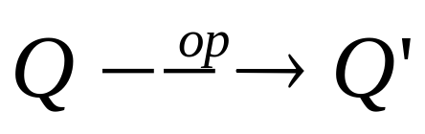
יהי Q מצב במערכת, ותהי op פעולה פרימיטיבית, נסמן את המעבר ממצב
Q=(S,O,A)
למצב
Q’=(S’,O’,A’)
ע"י
ונאמר ש-Q גוזר את Q’ תחת op

Slide 92

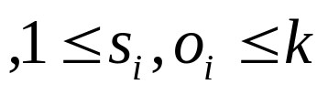



מבנה כללי של פקודה
command c(x₁,…,x_{k})
if r₁ in A[x_{s1},x_{o1}] and
r₂ in A[x_{s2},x_{o2}] and
…
r_{m} in A[x_{sm},x_{om}]
then
op_{1;}
op₂;
…
op_{n};
end;
r_{i} הן הרשאות
s_{i} ו-o_{i} הם שלמים
בתחום
עבור
רשימת התנאים יכולה להיות ריקה :
נניח שכל פקודה מבצעת לפחות פעולה פרימיטיבית אחת :

Slide 93
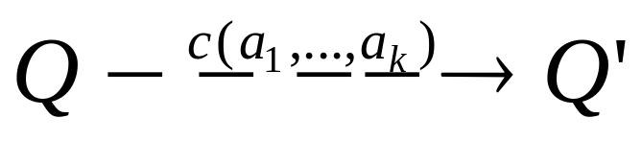
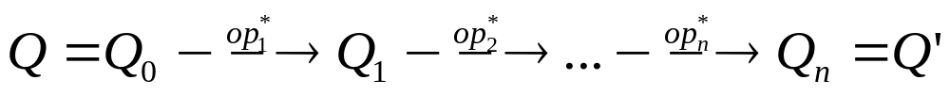
כתוצאה מהפעלת הפקודה c(a1,a2,…,a_{k}) על מצב Q נקבל מצב Q’ ונסמן
כאשר
Q’=Q אם לפחות אחד התנאים איננו מתקיים
Q’=Q_{k} אם כל התנאים מתקיימים, וקיימים מצבים Q₀,Q₁,…,Q_{n}, עבורם:
כאשר op_{i}* היא הפעולה הפרימיטיבית op_{i} בה החלפנו את הפרמטרים באילו שהועברו לפקודה

Slide 94
כתוצאה מהפעלת הפקודה c(a₁, a₂, …, a_{k}) על מצב Q, נקבל מצב ‘Q ונסמן
Q Q’
כאשר
Q=Q’ אם לפחות אחד התנאים איננו מתקיים
Q’=Q_{k} אם כל התנאים מתקיימים, וקיימים מצבים Q₀, Q₁, …, Q_{n} עבורם:
Q=Q₀ Q₁ Q_{n}=Q’
כאשר op_{i}* היא הפעולה הפרימיטיבית op_{i} בה החלפנו את הפרמטרים באילו שהועברו לפקודה
C (a₁, …, a_{k})
Op*1
Op*2
…
Op*n

Slide 95
מדיניות הגנה Security Policy
מטריצת הגישה מכילה את הפעולות שאותן יכול כל נתין לבצע ברגע מסוים
מדיניות ההגנה מחלקת את אוסף כל המצבים האפשריים לשתי קבוצות : קבוצת המצבים המותרים, וקבוצת המצבים האסורים
המנגנון צריך לוודא שלא תהיה קיימת אפשרות לעבור ממצב מותר למצב אסור

Slide 96
דוגמא למדיניות הגנה
בקרת גישה אל קובץ ססמאות
מדיניות ההגנה מאפשרת
  רק לנתין אחד לגשת בו זמנית אל הקובץ
  לכל נתין לשנות את הסיסמא שלו
  ל- root מותר לשנות את הסיסמא של כל נתין אחר

Slide 97
דוגמא למנגנון
נגדיר שתי הרשאות
  passwd : נתין p יכול לשנות את הסיסמא של נתין q אם"ם
  pwmutex : ניתן לשנות את הסיסמא של p ניתן לשנות את הסיסמא של p אם"ם

Slide 98
מדיניות ההגנה
מצב (Q=(S,O,A הוא מותר אם"ם מתקיימים שני התנאים הבאים:
  קיימת בדיוק כניסה אחת במטריצת הגישה מסוג [A[p,p שבה נמצאת ההרשאה pwmutex
  ההרשאה passwd נמצאת רק בכניסות מסוג [A[p,q כאשר q=p או q=root
מצב התחלתי :
  pwmutex נמצא ב-[A[root,root
  passwd נמצאת בכל הכניסות מסוג [A[p,p ו-[A[root,p

Slide 99
מנגנון בקרת הגישה
תפקידו של המנגנון ליישם את מדיניות בקרת הגישה
המנגנון חייב לוודא שהמערכת לא תצא ממצב מותר ותגיע למצב אסור
על המנגנון לוודא
  כל מעברי המצבים במערכת יהיו מותרים עפ"י המדיניות
  לא ניתן לעקוף את המנגנון

Slide 100
דוגמא למנגנון (המשך)
פקודות
  הוספת נתין
  ביטול נתין
  שנוי סיסמא : change.passwd
  העברת הרשאת גישה לקובץ : transfer.mutex

Slide 101
change.passwd
command change.passwd(p,q)
if pwmutex in A[q,q]
and
passwd in A[p,q]
then
בצע שינוי סיסמא
end;

Slide 102
transfer.mutex
command transfer.mutex(p,q)
if pwmutex in A[p,p]
then
delete pwmutex from A[p,p]
enter pwmutex to A[q,q]
end

Slide 103



מערכות בטוחות
תהי S קבוצת כל המצבים האפשריים
קבוצת המצבים המותרים עפ"י המדיניות
קבוצת כל המצבים הניתנים להשגה ע"י המנגנון
מערכת תקרא בטוחה אם
מערכת תקרא מדויקת אם R=P

Slide 104
כללי תיכון למנגנוני הגנה
עקרון הזכויות המזעריות
מנגנונים קומפקטיים, יעילים ופשוטים
כל גישה חייבת להבדק -> יעילות
תיכון פתוח
חלוקת ההרשאות – תלות במספר גורמים בלתי תלויים
מנגנונים נפרדים ליישויות שונות
קלות שימוש

Slide 105
דוגמאות למנגנוני בקרת גישה
הירארכיות גישה
רשימות הרשאה – Access Control Lists
יכולות - Capabilities

Slide 106
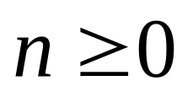
ACLs – Access Control Lists
רשימת הרשאה היא רשימה של נתינים, שרשאים לגשת לעצם מסוים x. האיבר ה-i-י ברשימה מכיל את שמו של הנתין s_{i} ואת ההרשאות המופיעות בכניסה [A[s_{i},x במטריצת הגישה
רשימת הרשאה מקושרת אל העצם

Slide 107
ACLs – דוגמאות מימוש
ב-Unix file system לכל עצם מקושרת ACL ובה שלושה איברים: איבר שמתאים לבעלים של הקובץ, איבר שמתאים לחברי הקבוצה שאליה שייך הבעלים, ואיבר שלישי לכל יתר הנתינים
מימושים מנוונים של ACLs אינם עומדים בעקרון הזכויות המזעריות

Slide 108
שלילת הרשאות ב-ACLs
במערכת הרשאת גישה עם בעלות, הבעלים של כל עצם מתחזק את ה-ACL של העצם
במערכות שבהן אין בעלות, אחת ההרשאות שיכולה להופיע ב-ACL של עצם היא הענקת הרשאות ושלילתן
אם משמעות השלילה היא גם ביטול הרשאות שהיו לנתין מסוים בעבר, כל שלילת הרשאות דורשת חיפוש לאחור, ושנוי מטריצת הגישה

Slide 109
יכולות - capabilities
יכולת היא זוג סדור (x,r)
x הוא עצם
r היא קבוצת הרשאות
היכולת משמשת ככרטיס/רשיון לגישה לעצם
לכל נתין יש רשימה של יכולות
capabilities צריכות להיות מוגנות באמצעים קריפטוגרפיים

Slide 110
תאוריה של מערכות בטוחות
ממאמר:
Harrison, Ruzzo, Ullman, “Protection in Operating Systems”, CACM, Vol 19, No. 8, pp. 461-471, Aug 1976

Slide 111
בהינתן מערכת בקרת גישה עם מצב התחלתי, האם ניתן להחליט האם המערכת בטוחה.
במילים אחרות: בהינתן מדיניות, מנגנון ומצב התחלתי, האם קיימת מכונת טיורינג המסוגלת להכריע האם המנגנון מונע אפשרות הגעה למצבים אסורים?

Slide 112
מערכות בקרת הגישה שבהן דן המאמר הן מערכות עם בעלות. משמע לכל עצם יש בעלים. הבעלים של העצם הוא רשאי להעניק לנתינים אחרים הרשאות גישה אל העצם, הוא רשאי גם להאציל סמכויות – משמע להעניק לנתינים אחרים, עליהם הוא סומך, הרשאה להעניק הרשאות.

Slide 113
המאמר מנסה לזהות מערכות שבהן הרשאות אינן יכולות לדלוף אל נתינים, מבלי שנתנו מפורשות על ידי הבעלים.
דוגמא: נתין s מעניק הרשאה r לגישה אל עצם o לנתין s’. האם כתוצאה מכך יכולה להופיע ההרשאה r לגישה אל העצם o אצל נתין s’’≠’s?

Slide 114
הגדרה:
נאמר שהרשאה מסוימת r דולפת מפקודה 
(x₁, x₂, …, x_{n}) ממצב Q=(S,O,A) , אם  במצב Q מפעילה פעולה פרימיטיבית המכניסה את r לכניסה מסוימת במטריצה; A כלומר, קיימת הצבה של הפרמטרים x₁, x₂, …, x_{n} כך ש:

Slide 115
1. (x₁,x₂,…,x_{n}) מקיימת את כל תנאי הפקודה. לכל תנאי [x in A[x_{I},x_{j} מתקיים שאכן
x ∈ [A[x_{I},x_{j}
2. קיימת פעולה פרימיטיבית ב-,
opm ∈{op₁,op₂,…,op_{n}} המבצעת
enter r into A[s,o] עבור s ו-o כלשהם

Slide 116
HRU model
הפקודה הבאה
command α(s,o)
if own in A[s,o]
then
enter r into A[s,o]
delete r from A[s,o]
end
נכללת בהגדרה במכוון. בין הפקודות הפרימיטיביות של מערכת בקרת הגישה משולבות פקודות של מערכת ההפעלה, שבודקות את מצב ההרשאות בכדי לבצע לדוגמא כתיבות וקראיות מקבצים.

Slide 117
Safety Definition
הגדרה: בהינתן מנגנון בקרת גישה ומצב התחלתי
Q₀ מותר, ובהנתן הרשאה r (המגדירה את המדיניות), נאמר שהמצב ההתחלתי Q₀ איננו בטוח ביחס ל-r, או מדליף את r, אם קיימים מצב Q, ופקודה  כך ש-
1. Q*→ ₀Q, ו-
2. R דולפת מ-  במצב Q
אחרת נאמר ש- ₀Q בטוח ביחס ל-r.
מערכת תקרא בטוחה ביחס להרשאה r אם מצבה ההתחלתי בטוח ביחס ל- r.

Slide 118
Example for commands
לפני שנעבור למקרה הכללי, נסתכל על מקרה פרטי בו כל פקודה מכילה בדיוק פעולה פרימיטיבית אחת, ונראה שקל להכריע אם המנגנון שומר על המדיניות.

Slide 119
Example (Cont.)
המדיניות מוגדרת בצורה הבאה: עבור הרשאה מסוימת r, המצבים האסורים הם אלו שבהם מופיעה r בכניסה כלשהי במטריצת הגישה. המצבים המותרים הם אילו שבהם r אינה מופיעה באף כניסה במטריצה.
בכדי להימנע ממצבים בהם המערכת אינה בטוחה, בגלל הענקת הרשאות ע"י הבעלים או נתינים אחרים מורשים, נמחק מהמטריצה את כל הנתינים שהם בעלים של עצמים, ואת כל הנתינים שרשאים להעניק את r עפ"י המדיניות.

Slide 120
Example (Cont.)
הגדרה:
מערכת תקרא חד פעולתית אם כל אחת מהפקודות מכילה בדיוק פעולה פרימיטיבית אחת.
משפט:
קיים אלגוריתם המכריע האם מערכת חד-פעולתית נתונה עם מצב התחלתי נתון היא בטוחה ביחס להרשאה נתונה r.
הערה: בהוכחת המשפט נתייחס לפקודות עפ"י שמות הפעולות שאותן הן מבצעות.

Slide 121
Proof
הוכחה:
בהינתן מצב התחלתי (Q₀=(S₀, O₀, A₀ האלגוריתם הבא מכריע האם המערכת בטוחה ביחס ל-r או לא:
I. האם ההרשאה r מופיעה במטריצה ₀Q אסורה. אחרת,
II. אם אין נתינים (S₀⏐=0⎮) :
- אם לא קיימת פקודת create subject ללא תנאים, לא ניתן להפעיל אף פקודה, ולכן
המערכת בטוחה
- אם ניתן להפעיל פקודת create subject: הפעל אותה, וצור נתין s.
(Q₁=(S₁, O₁, A₁, כאשר {S₁={s}, O₁=O₀∪{s וכל הכניסות ב- A0 ריקות.
נשים לב שכל הרשאה שנוכל להוסיף ל- [A[s,o עבור o כלשהו, נוכל להוסיף גם ל- [A[s,s.

Slide 122
Proof (Cont.)
נפעיל עתה את כל פקודות enter הניתנות להפעלה, כאשר כל ערכי הפרמטרים מוצבים להיות s , עד שהכנסנו את כל ההרשאות האפשריות ל- [A[s,s. אם r הוכנסה ל- [A[s,s המערכת איננה בטוחה, אחרת המערכת בטוחה. אם קיימות במערכת g הרשאות, אורך סידרת פקודות מדליפה (אם קיימת כזו) הוא לכל היותר g+1 פקודות. ניתן למצוא סדרת הפקודות (אם קיימת כזו) ע"י ביצוע DFS על גרף מכוון של המצבים האפשריים של [A[s,s (כל הכניסות האחרות נותרות ריקות) כאשר ממצב Q_{i}, וביצוע  [s,s] במצב Q_{i} מעביר את המערכת למצב Q_{j}.

Slide 123
Proof (Cont.)
III. אם קיימים נתינים במערכת (S₀⏐>0⎢):
נפעיל עתה את כל פקודות enter הניתנות להפעלה, עם פרמטרים מ- S₀ ו- O₀, עד שלא ניתן יהיה להפעיל פקודות enter נוספות. אם r הוכנסה לכניסה כלשהי במטריצה המערכת איננה בטוחה, אחרת המערכת בטוחה. מציאת סדר הפקודות תעשה ע"י ביצוע DFS בגרף דומה של מצבים. הפעם יופיעו בצמתים כל הכניסות במטריצה.

Slide 124
Complexity computatiom
סיבוכיות:
ניתן לראות בקלות שהאלגוריתם עוצר. סיבוכיות האלגוריתם תלויה במספר ההרשאות, במספר הפקודות ובמספר הפרמטרים המקסימלי לפקודות. סיבוכיות האלגוריתם פולינומיאלית ב- ⎥O₀⎜
הערה: אם פקודות המערכת, מספר ההרשאות ומספר הפרמטרים לא היו קבועים אלא חלק מהקלט לבעיה, האלגוריתם היה רץ בסיבוכיות אקספוננציאלית, אבל עדיין ניתן להכרעה.

Slide 125
Correctness proof
נכונות:
ברור שאם האלגוריתם מוצא סדרת פקודות מדליפה, הרי שהמערכת איננה בטוחה. נותר להראות שאם האלגוריתם לא מוצא סדרה כזו, המערכת בטוחה.
נניח בשלילה כי האלגוריתם איננו מוצא סדרה כזו והמערכת איננה בטוחה. מכאן שקיימת סידרה קצרה ביותר של פקודות c1, c2, …, c1 כך ש- c1 היא הפקודה [enter r into A[s,o, עבור s ו- o כלשהם.

Slide 126
Correctness (Cont.)
טענות:
1. סדרת פקודות מדליפה קצרה ביותר איננה מכילה
פקודות destroy, ו- delete.
2. אם ב- Q₀ אין נתינים, סדרת פקודות מדליפה קצרה
ביותר מכילה פקודת create subject אחת, והיא
מופיעה ראשונה בסדרה. אם ב- Q₀ יש נתינים,
סדרת פקודות מדליפה קצרה ביותר איננה מכילה
פקודות create subject.
3. סדרת פקודות קצרה ביותק גם איננה מכילה פקודות enter
להרשאות שכבר נמצאות במטריצה.
4. סדרת פקודות קצרה ביותר מכילה לכל היותר פקודת
create subject בודדת (ראשונה), ופקודת enter שאינם
מכניסות את אותה הרשאה פעמיים. סדרה כזו תמצא ב-
DFS סתירה.

Slide 127
The General Problem
כעת נעבור בעיה כללית יותר: לא נגביל את מספר הפעולות הפרימיטיביות בפקודה, אך עדיין נשאר במדיניות שנקבעת ע"ס הדלפה של הרשאה r בודדת.

Slide 128
The general Safety Theorem
משפט:
הבעיה האם מערכת בקרת גישה נתונה עם מצב התחלתי נתון היא בטוחה איננה כריעה.
הוכחה:
נבצע רדוקציה מבעית העצירה של מכונת טיורינג לבעיית הבטיחות של מערכת מטריצת גישה. נראה שאם מכונת טיורינג מסוגלת להכריע את בטיחות המערכת, הרי שמכונת טיורינג יכולה גם להכריע את בעיית העצירה של מכונות טיורינג. היות ובעיית הבטיחות של מערכת מטריצה גישה איננה כריעה.

Slide 129
Definition of the Turing machine
נניח בה"כ שנתונה מכונת טיורינג דטרמיניסטית בעלת מצב סופי בודד בה:
Q קבוצת המצבים
 קבוצת כל סימני הא"ב (ובכללם גם סימני הקלט וסימן הרווח)
 פונקציית המעברים
q_{f}∈Q המצב הסופי
q₀∈Qהמצב ההתחלתי
ונתון סרט קלט חצי אינסופי בעל k סימנים (שלאחריהם רווחים בלבד), שיסומנו I₁, I₂, …, I_{k}.

Slide 130
The Reduction
הרדוקציה: נבצע את הרדוקציה הבאה למערכת בקרת גישה בה (Q₀=(s,o,0a, ההרשאות והפקודות מוגדרות בצורה הבאה:
  קבוצת ההרשאות היא {Q∪Σ∪{own, end (נניח כי Q
  ו- מכילות סימנים שונים למניעת בלבול).
  ההרשאה האסורה עפ"י המדיניות מוגדרת להיות q_{f} - המצב הסופי של מכונת הטיורינג הנבדקת
  מוגדר נתין s_{i} שמייצג את התא ה-i-י בסרט, לכל תא בסרט. במצב ההתחלתי מתקיים
  {Q₀={S₀, O₀, A₀} S₀={s₁, s₂, …, s_{k}, ו-O₀=S₀

Slide 131
The Reduction (Cont.)
התו x בתא ה-i-י מיוצג ע"י ההרשאה x הניתנת ל-si על עצמו, ומופיעה כ-[x∈ A[s_{i},s_{i}. במצב ההתחלתי מתקיים [I_{i}∈ A₀[s_{i},s_{i} עבור k≥i≥1.
ההרשאה own משמשת לציון הסדר בין תאי הסרט. במצב ההתחלתי [own∈A₀[s_{i-1},s_{i} עבור k≥i≥2
ההרשאה end מציינת את התא הימני ביותר בסרט שבו עבר הראש. במצב ההתחלתי מתקיים [end∈A₀[s_{k},s_{k} (כלומר הראש עדיין לא ביקר בתא k+1, ואין עדיין נתין s_{k+1}).
מצב המכונה יופיע כהרשאה אצל הנתין שמתאים לתא שבו נמצא הראש הקורא/כותב. במצב ההתחלתי מתקיים [q₀∈A₀[s₁,s₁

Slide 132
TM Example
דוגמא: מכונת טיורינג שעל הסרט שלה מופיעות האותיות wxyz, והראש נמצא בתא השני של הסרט במצב q, תיוצג ע"י המטריצה הבאה:
 | S1 | S2 | S3 | S4
S1 | w | own
S2 |  | x,q | own
S3 |  |  | y | own
S4 |  |  |  | end

Slide 133
Reduction (Cont.)
לכל מעבר בפונקצית המעברים  של מכונת הטיורינג, נגדיר פקודה. אם הראש עובר שמאלה -  (q,x)=(pyL)
נגדיר את הפקודה הבאה:
Command c_{q,x}(s,s’)
If own in A[s,s’] and
q in A[s’,s’] and
x in A[s’,s’] then
delete q from A[s’,s’]
delete x from A[s’,s’]
enter p into A[s,s]
enter y into A[s,s]
end

Slide 134
Reduction (Cont.)
אם הראש עובר ימינה -  (q,x)=(p,y,R) תתכנה שתי אפשרויות:
I. לא הגענו לקצה הסרט
Command c_{q,x}(s,s’)
If own in A[s,s’] and
q in A[s,s] and
x in A[s,s] then
delete q from A[s,s]
delete x from A[s,s]
enter p into A[s’,s’]
enter y into A[s,s]
end

Slide 135
Reduction (Cont.)
II. הגענו לקצה הסרט
Command d_{q,x}(s,s’)
If end in A[s,s] and
q in A[s,s] and
x in A[s,s] then
delete q from A[s,s]
delete x from A[s,s]
create subject s’
enter ‘ ‘ into A[s’,s’]
delete end from A[s,s]
enter own into A[s,s’]
enter end into A[s’,s’]
enter p into A[s’,s’]
enter y into A[s,s]
end

Slide 136
Finalizing the Proof
במהלך הפעלת הפקודות שהגדרנו המטריצה תמיד נשארת במנה המתואר – אם הרשאת מצב אחת, end אחת וכדומה.
בכל מצב שניתן להגיע אליו יש בדיוק פקודה אחת שתנאיה מתקיימים, היות שכך מוגדרת פונקצית המעברים של מכונת טיורינג דטרמיניסטית, והיות שהתנאים של d_{q,x} ושל c_{q,x} לא יכולים להתקיים.
מכאן שמטריצת הגישה מתארת בדיוק את החישוב של מכונת טיורינג. מכונת טיורינג מגיעה למצב q_{f}, אם"ם במטריצה מתבצעת פקודה המדליפה את ההרשאה q_{f}.
היות שבעית העצירה של מכונות טיורינג אינה כריעה, הרי שברור שגם בעית הבטיחות של מערכת מטריצות גישה אינה כריעה.

